Slide 1
Velkommen til foreldremøte
10. trinn

Slide 2
Felles agenda
Felles i aula:
Velkommen v/Susanne
Informasjon om Kap.12 og ny opplæringslov
Trinnet informerer
Lærarane på trinnet
Forventingar
Yrkesrådgjevar informerer
Innsøking til vgs

Slide 3
Personalet
9.trinn
Signe
Stig Rune
Dagny
Rune
Ole
Trude
(Simon)
Laila
Monica
Eline
Miriam
Miljøteam
Miriam
Eline
Marie
Elisabeth
Linda (OSR)
10.trinn
Monica
Kristian
Arild
Sven
Andreas
Siri
Jorunn
Elisabeth
8.Trinn
Siw
Henrik
Ådne
Linn Eirin
Mari
Ragnhild
Marie
Administrasjon
Karl Inge (rektor)
Susanne (avdelingsleiar + spes.ped-koordinator+ (sosialrådgjevar)
Monika (saksbehandlar+skulebibliotek)
Jorunn (yrkesrådgjevar)
Helsesjukepleiar: Siri Stueland (torsdag)
PPT: Heidi Håland
Skulebibliotek: Monika G. Mageland

Slide 4
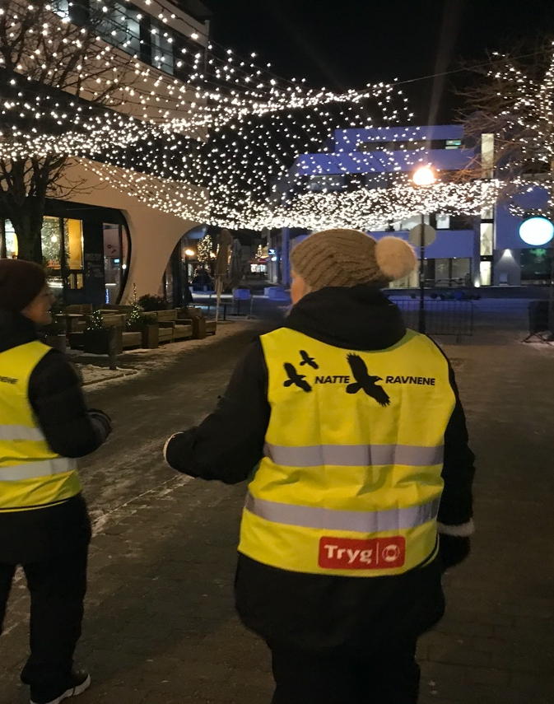
NATTERAVNER SKAPER TRYGGHET
STORT BEHOV FOR NYE NATTERAVNAR
Ca 1 gong i halvåret. LAURDAGAR (ORSTAD PÅ FREDAG)
FAU TOK INITIATIV:
GJØRE KVERNALAND TIL ET TRYGGERE STED. DEMPE RUS, VOLDS OG SKADEVERKSPROBLEMATIKK.
VIKTIGHETEN AV AT FORELDRE BIDRAR. TILSTEDEVÆRELSEN AV EDRU VOKSNE
«DÆ Æ JABNÅ SÅ DRÆGE»
VÆRE TILGJENGELIG OG OBSERVERE. TILKALLE POLITI VED BEHOV
ORGANISERING – LUKKET FACEBOOK GRUPPE “FRØYLAND NATTERAVNER” ELLER TLF: 90974376
ANNE LOVISE SKAILAND
OPPMØTE/UTSTYR: EXTRA KVERNALAND KL. 20.00
Notes:
IKKJE VERE REDDE FOR Å BINDE SEG-

Slide 5
Kapittel 12 i ny opplæringslov
Det som før var kap 9A er no kap 12.
Det omhandlar retten til eit trygt og skulemiljø for alle elevar.
Viktig, vanskelig, VIKTIGAST
Samarbeid mellom skule – og heim uvurderleg
Tillit og kommunikasjon – individperspektiv og fellesskapperspektiv

Slide 6
Dagens kapittel 9 A blir til kapittel 12 i ny opplæringslov
I hovudsak ei vidareføring av dagens reglar
Enkelte språklege og strukturelle justeringar
Innført ein terskel for å melde frå til skoleeigar ved mistanke om krenkingar frå ein som arbeider på skolen
Endring av kva for delplikter statsforvaltaren skal vurdere i sin handheving av aktivitetsplikta
Notes:
Endringene i hovudsak:
Språklege og strukturelle endringar som ikkje er ment til å endre rettstilstanden.
Innført ein terskel for når rektor skal melde frå til skoleeigar om mistanke om at ein som arbeider på skolen utsetter ein elev for krenkjande oppførsel.
Statsforvaltaren skal berre vurdere tiltaksplikta i sine vedtak i enkeltsaker, og skal som hovudsak berre påleggje kommunen eller fylkeskommunen å rette forholdet.

Slide 7
Aktivitetsplikta
1. Følgje med og fange opp
4. Undersøkje
5. Setje inn tiltak og evaluere
3. Melde frå
2. Gripe inn
Aktivitetsplikta inneheld fem handlingsplikter, og eit krav til å dokumentere kva som blir gjort for å oppfylle aktivitetsplikta.
* Dokumentere kva for som blir gjort for å oppfylle aktivitetsplikta

Slide 8
§ 12-6: Statsforvaltaren si handheving i enkeltsaker
Dagens § 9 A-6 andre ledd
«Statsforvaltaren skal avgjere om aktivitetsplikta etter §§ 9 A-4 og 9 A-5 er oppfylt.»
ei rettsleg overprøving av om skolen har oppfylt aktivitetsplikta
ny lov vidarefører handhevingsordninga til statsforvaltaren
endring av kva for delplikter statsforvaltaren skal vurdere
Ny § 12-6 andre ledd
«Statsforvaltaren skal avgjere om plikta til å rette opp situasjonen med eigna tiltak etter § 12-4 andre ledd og plikta til å lage ein skriftleg plan etter § 12-4 tredje ledd er oppfylt.»
Notes:
Handhevingsordninga er ein rettsleg overprøving av om skolen har oppfylt aktivitetsplikta. Statsforvaltaren er handhevingsstyresmakt, og Utdanningsdirektoratet er klageinstans for vedtaka som statsforvaltarane fattar.
Endringane
Statsforvaltaren skal vurdere om skolen har oppfylt plikta til å rette opp situasjonen med eigna tiltak (tiltaksplikta). Grunngivinga for endringa er at «det primære målet med handhevingsordninga er å hjelpe elevar i den situasjonen dei er i, og ikkje å kontrollere om skolen har etterlevd regelverket. Departementet meiner at ei avgrensing av kva delplikter statsforvaltaren skal vurdere, kan bidra til at fleire elevar får hjelp raskare.» Dette vil kunne bidra til kortare saksbehandlingstid.
Vurderingstemaet til statsforvaltaren er om skolen har sett inn dei tiltaka som innanfor «rimelege grenser kan forventast i den aktuelle saka. […] Det avgjerande for vurderinga vil vere om skolen har sørgt for, og eventuelt framleis vil sørgje for, å vurdere og evaluere ulike tiltak og setje inn tiltak som etter ei fagleg vurdering er eigna til å sikre eleven eit trygt og godt skolemiljø».
Sjølv om statsforvaltaren berre skal vurdere tiltaksplikta, kan det vere behov for å sjå på skolen sine undersøkingar for å avgjere om tiltaka skolen har sett inn er eigna. Dersom skolen ikkje har gjort gode nok undersøkingar, er det stor risiko for at tiltaka ikkje er eigna eller tilpassa den konkrete situasjonen. Departementet skriv i forarbeida at «at statsforvaltaren berre skal undersøkje om undersøkingsplikta er vareteken i den utstrekninga det er nødvendig for å kunne ta stilling til tiltaks- og planplikta».

Slide 9
Lærarane på trinnet
Kontaktlærarar 10A:
Monica Reinfjell
Kristian Vestergaard
Kontaktlærarar 10B:
Sven Hadland
Arild Vølstad
Andre lærarar på trinnet:
Siri Varland Schøld
Linn Eirin Skogland
Andreas Hole Vagle
Jorunn Ree Berge
Miljøtrettleiarar: Elisabeth Steinsland Malde

Slide 10
Kva kan de forventa av oss
Godt læringsmiljø
Fokus på gode relasjonar
Nulltoleranse for mobbing
Leggja tilrette for meistring og utvikling
Vurdering for læring
Dialog med heimen
Elevmedverknad
Raushet
Notes:
Konstant arbeid for å få det til...
Tilrettelegging for å mestre
Vurdering for læring og utvikling
Forventning til heimen
Følge opp
Sykler
Skolearbeid – snakk sammen
Jobbe for motivasjon
Har med seg ting, sykkel OK..
Alle har ulik erfaring med skole og fag..
Positivt snakk – ta kontakt med oss før diskusjon hjemme. Samarbeid med oss
Vi vil din ungdom det aller beste og jobber for dette hver dag – gi lyd til oss om det er noe ...

Slide 11
Kva me forventar av heimen
Følgja opp
Motivera
Førebudde
Naudsynt informasjon til skulen
Bidra til sosiale aktivitetar for klassen/trinnet
Positivt snakk om skulen
Passe på at mobilen blir heime
Omsorgsfulle vaksne
Mat
Søvn
Hygiene
Ta kontakt dersom det er noko de stussar på

Slide 12
Kva me forventar av elevane våre
Mobilbruk
Å være høfleg og vise respekt
Lov å vere ueinig
Ein vaksen er ein vaksen (faglærarar, miljørettleirarar, vaskepersonal)
Frå 9.trinn:
Oppstart 08.15, ikkje 08.17.
Raskt inn frå friminutt
Følg med i Teams
Språkbruk
Har med nødvendig utstyr (lada ipad, klede til kroppsøving, bøker, og liknande.)

Slide 13
Diverse info:
Oppstarten
K&H
Vekeplan
Visma Min Skole
Vurdering
Klassequiz NRK 1.okt ca. kl. 14.00
Leksehjelp tirsdager kl 7.15
Utviklingssamtalar
Kantine / niste
Info fra klassekontakter
Spørsmål?

